Slide 1


Emoving
Par Rémy MASSON
Présentation du Projet 12 - Parcours “Développeur Intégrateur Web”
Notes:
Bonjour, je vais vous présenter le projet Emoving de gestion de projet.

Slide 2
Planifier le développement du site Emoving
1. Spécifications techniques
2. Système de veille
3. Planning de GANTT
4. Méthode Agile : tableau de KANBAN
Notes:
Le but de ce projet est de préparer et planifier un projet de site ecommerce sur la base de Wordpress.
Pour cela, on va voir ensemble toutes les étapes pour la planification du projet avec notamment les spécifications techniques, le système de veille et les outils de gestion projet.

Slide 3




Spécifications techniques
Choix technologiques
Gestion produits, paiements, clients, factures,
prix, stocks, remises, points de ventes.
Traduction
Formulaire contact
Live chat
Notes:
Pour répondre aux besoins fonctionnelles du site, il a fallu faire des choix techniques pour chacun d’eux.
Tout d’abord, pour gérer les produits, les prix, les stocks, les remises, les système de paiement, de facture , le compte client et les points de vente, on utilisera WooCommerce. C’est un plugin complet qui permet de gérer un site de ecommerce et de le personnaliser facilement. De plus, il comporte un marketplace pour ajouter des addons qui nous seront utile.
Pour répondre au besoin de traduire le site en plusierus langues, on pourra utiliser le plugin Polylang.
Pour le formulaire de contact : Contact Form 7
Et pour le live chat : Tidio.

Slide 4



Spécifications techniques
Hébergement et nom de domaines
www.emoving.com
contact@emoving.com noreply@emoving.com admin@emoving.com
Notes:
Pour les recommandations sur le nom de domaine , je conseille emoving.com avec le .com pour le coté international.
OVH pour l’hébergeur qui permet d’utiliser Wordpress.
Et poru les mails : personnalisé avec @emoving.com

Slide 5



Spécifications techniques
Accessibilité
Chrome, Edge, Firefox, Safari
Smartphones, Tablettes, Ordinateurs
Services Tiers
Notes:
Le site pourra fonctionner sur les navigateurs les plus utilisés dans le monde.
Et il sera également responsif pour fonctionner sur mobile et tablette.
Je conseille également d’installer des plugins additionnelles pour optimiser le site avec google, le référencement SEO avec avec Yoast et WPvivid pour affectuer des sauvegardes.

Slide 6
Spécifications techniques
Recommandations en termes de sécurité
Accès aux comptes, plugins avec des rôles spécifiques
Admins : accès à tout le site
Editeurs : gestionnaire des stocks
Maintenance et futures MAJ
Sauvegardes régulières.
Sécurisation contre les attaques et virus.
Correction des erreurs techniques.
Surveillance de l'accessibilité et de la vitesse.
Gestion des mises à jour WordPress.
Notes:
En termes de sécurité, je conseille de limiter l’acces au compte wordpress seulement aux personnes necessaires et d’attribuer des roles spécifiques selon les taches à effectuer.
Également pour la maintenance et les futures mises à jour avec : …

Slide 7


Système de veille
Notes:
Maintenant que nous avons examiné en détail les solutions techniques pour la création de notre site web, il est essentiel d'aborder un aspect tout aussi crucial : l'implémentation d'un système de veille pour adapter le site aux besoins changeants des utilisateurs et aux évolutions technologiques.

Slide 8
Feedly
Feedly permet de recevoir automatiquement des contenus provenant de divers sites internet en s'abonnant à leurs flux RSS.
Les utilisateurs peuvent surveiller des secteurs spécifiques pour s'informer, approfondir leurs connaissances ou suivre la concurrence.
Feedly offre une version de base gratuite avec des limitations, ainsi que des formules payantes pour des fonctionnalités supplémentaires ou plus de contenus.
Disponible sur Android et iOS, Feedly permet aux utilisateurs de consulter les informations sur divers appareils mobiles.
Notes:
Je vais vous présenter l’outil Feedly qui permet de recevoir des notifications de contenus par flux RSS.
On peut surveiller des secteurs spécifiques : s’informer , avoir plus de connaissances, donner des idées, suivre la concurrence.
Il est gratuit avec des formules payantes pour avoir plus d’options.
Et disponibles sur toutes les plateformes.

Slide 9
2 thèmes liés à l'activité de Emoving
E-commerce et réglementation : afin de rassembler les actualités pertinentes concernant le domaine de l'e-commerce.
Outils et librairies : pour centraliser les nouveautés et les développements dans l'environnement de WordPress.
Notes:
Ici on va étudier 2 thèmes liés à l’activité du site : …

Slide 10
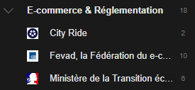
E-commerce et réglementation

Slide 11
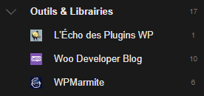
Outils et librairies

Slide 12
Sélection des sources
La sélection des sources est basée sur des critères établis dans Feedly :
Prise en compte du nombre d'abonnés, de la pertinence et du volume d'articles.
Recherche préalable en utilisant des mots-clés pertinents.

Slide 13
Classement des informations
Les informations sont organisées selon deux critères principaux :
Par "Plus populaire" ou par pertinence.
Par ordre chronologique, du plus récent au plus ancien.

Slide 14
Commentaires et diffusion
Les commentaires peuvent être laissés via différentes plateformes, notamment :
Les sites web accessibles,
Les réseaux sociaux,
Directement sur Feedly.
La diffusion des informations se fait par :
La messagerie,
Les réseaux sociaux.

Slide 15
Comportement du système de veille avec Feedly
L’utilisateur de Feedly va recevoir des articles pertinents et récents.
Sur l'interface Feedly et par e-mail si configuré.
En temps réel ou sous forme de notifications instantanées.
Selon la disponibilité des nouveaux contenus.

Slide 16
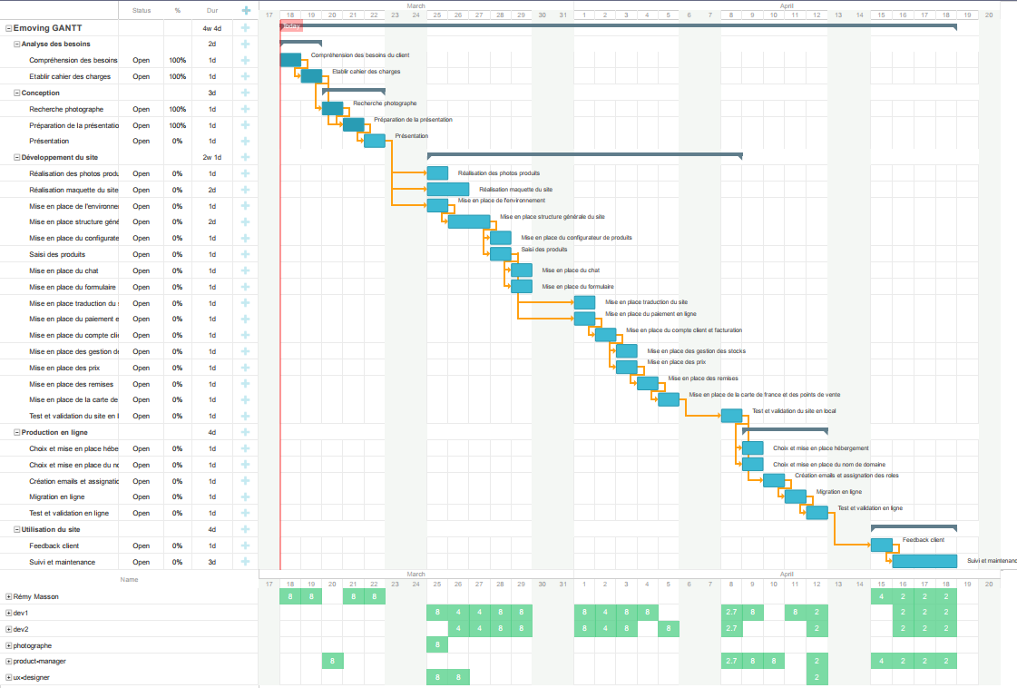
Planning GANTT
Visualisation claire des tâches
Coordination des ressources humaines, durée
Suivi des progrès
Identification des retards et des problèmes potentiels
Communication efficace
Notes:
Un planning de Gantt est un outil de gestion de projet utilisé pour représenter graphiquement les différentes tâches d'un projet sur une ligne de temps,
il permet de visualiser les dépendances entre les tâches, les durées prévues pour leur réalisation, et le déroulement temporel du projet.

Slide 17
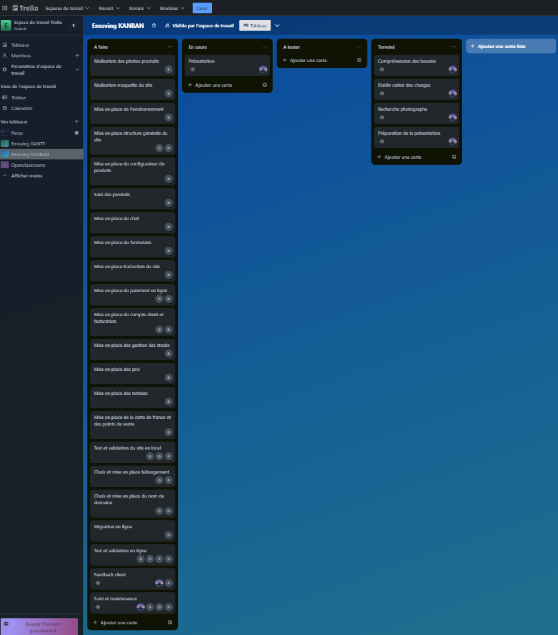
Tableau de KANBAN
Visualisation rapide du flux de travail: Permet à l'équipe de voir ce qui est en cours, à faire et terminé.
Gestion efficace des tâches: Tâches représentées sous forme de cartes pour une gestion claire.
Identification des retards potentiels: Met en évidence les tâches en attente, prévenant les retards.
Priorisation des tâches: Permet de hiérarchiser les tâches selon leur importance et urgence.
Notes:
Un tableau de Kanban est un outil visuel utilisé pour visualiser et gérer les flux de travail,
il permet de suivre les tâches à effectuer, en cours, à tester et terminées dans un processus donné.

Slide 18
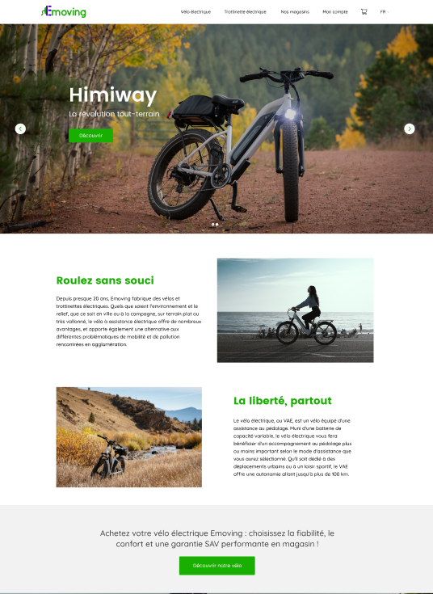
Notes:
Bonjour, je vais vous présenter le projet Natalie Mota.

